Slide 1
TIẾNG VIỆT 1
Tập 1
Tuần 6
Tập viết: Sau bài 28, 29

Slide 2
Khởi động

Slide 3
Khám phá

Slide 4
Đọc

Slide 5
QUAN SÁT MẪU
Em hãy nêu cách viết và độ cao các con chữ ?
Độ cao của con chữ t là 3 ô, được viết bằng 3 nét
Độ cao của con chữ ô là 2 ô li, rộng 1 ô li rưỡi

Slide 6
QUAN SÁT MẪU
Em hãy nêu cách viết và độ cao các con chữ ?
Con chữ th được ghép bởi chữ t và chữ h
Con chữ o có độ cao 2 ô li, rộng 1 ô li rưỡi

Slide 7
QUAN SÁT MẪU
Em hãy nêu cách viết và độ cao các con chữ ?
Con chữ tr được ghép bởi chữ t và chữ r, chữ e có độ cao 2 ô li

Slide 8
QUAN SÁT MẪU
Em hãy nêu cách viết và độ cao các con chữ ?
Chữ ch được ghép bởi chữ c và chữ h

Slide 9
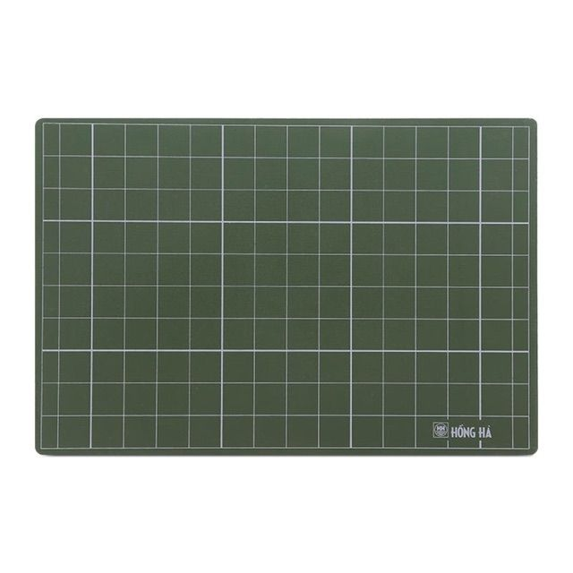
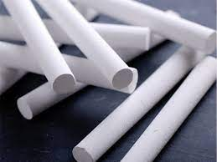
Viết bảng con

Slide 10
t
tổ

Slide 11
th
thỏ

Slide 12
tr
tre

Slide 13
ch
chó

Slide 14
THƯ GIÃN

Slide 15
Luyện viết vở

Slide 16
Dặn dò

Slide 17
Hoc10 chúc các em học tốt!

